Slide 1
LAS SIETE DISPENSACIONES:
¿UN SOLO CAMINO, O VARIOS CAMINOS?

Slide 2
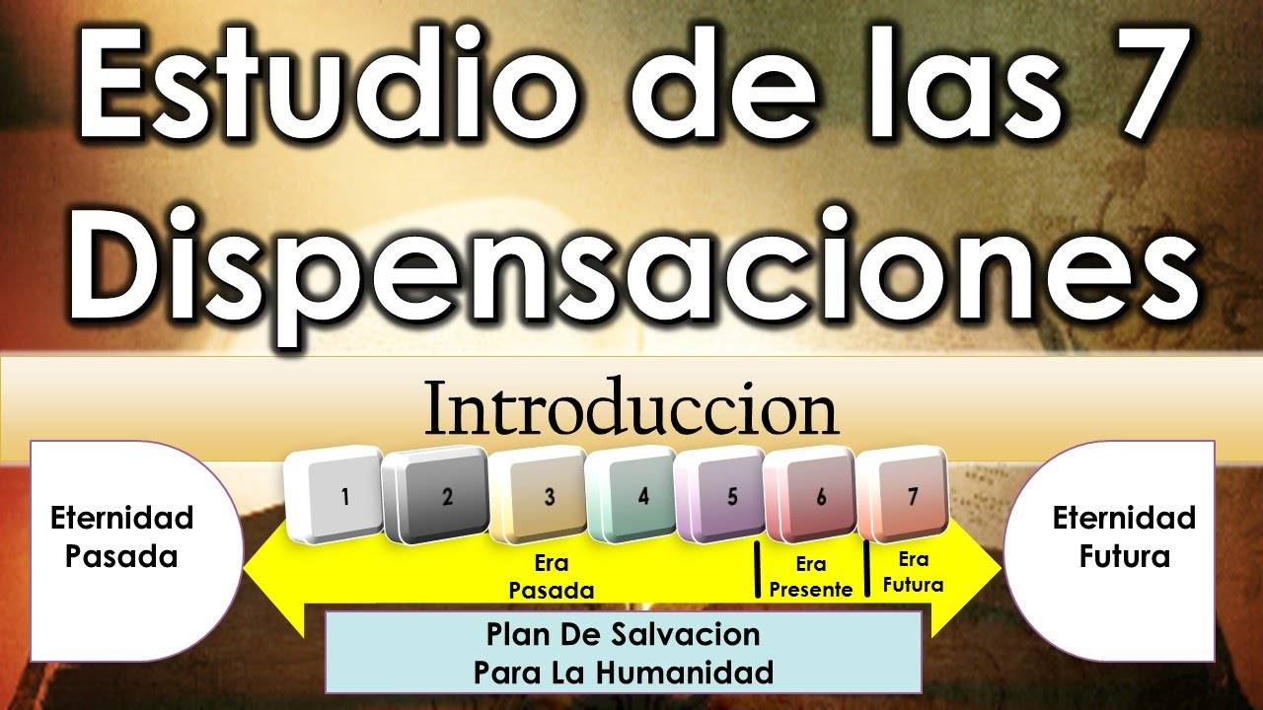

Slide 3
Léanos estos tres textos bíblicos, que analizaremos más adelante:
Juan 14:6. “Jesús le dice: YO SOY el camino, y la verdad, y la vida; nadie viene al Padre, sino por mí”.
Is.43.10. “Vosotros [sois] mis testigos, dice el SEÑOR, y mi siervo que yo escogí, para que me conozcáis y creáis, y entendáis, que YO MISMO [SOY] ; antes de mí no fue formado Dios, ni lo será después de mí”.
Ex.18.20. “Y enseña a ellos las ordenanzas y las leyes, y muéstrales el CAMINO POR DONDE ANDEN, y lo que han de hacer”.
De acuerdo a la Palabra de Dios, la Biblia: ¿Dios tiene varias formas de salvar a la humanidad, o, siempre ha sido la misma?

Slide 4
Existen varias corrientes cristianas que aseguran que Dios ha provisto de varios caminos o formas diversas de salvar a la humanidad caída. Esto se conoce como las dispensaciones; esta palabra viene del griego oikonomía, que traduce literalmente ley o administración de la casa, mayordomía, comisión, dispensación.
De esta manera el término se refiere a las diferentes formas de actuar de Dios en el mundo y cada forma es diferente para salvar a la humanidad.
En cada dispensación, Dios se revela de una forma y la humanidad es probada en su respuesta a esa acción. En cada dispensación la humanidad falla y Dios inicia un nuevo ciclo.
ESO ES LO QUE ENSEÑAN LAS DIFERENTES CORRIENTES CRISTIANAS. Y a través de este estudio, vamos a confrontar esas ideas con la Biblia.

Slide 5
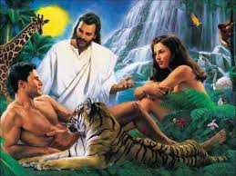
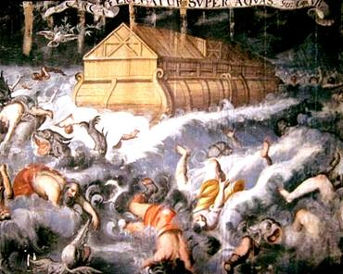
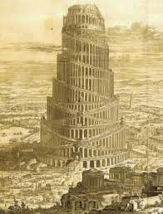
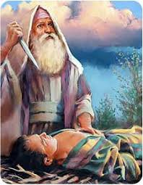
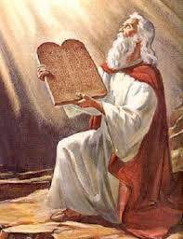
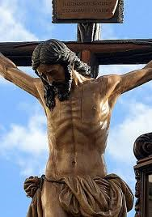
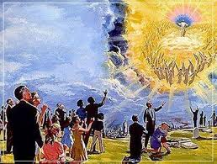
LAS 7 DISPENSACIONES SON
LA INOCENCIA
Adán y Eva fueron creados a imagen y semejanza de Dios.
Pero antes del pecado ellos ya conocían la ley.
LA CONCIENCIA
El ser humano tenia conocimiento de la ley de Dios, a través de la conciencia.
Sabía el bien y el mal.
GOB.HUMANO
La conciencia depravada, se separó de Dios, y se encomendó a los gobiernos el administrar justicia y moral.
LA PROMESA
Al fallar los gobiernos en su cometido, Dios escogió a Abraham para ser el padre de la fe. Y el progenitor de su pueblo.
LA LEY
La ley fue dada para mostrar el pecado, su condición de perfecta, por degradación del hombre, es imposible de cumplir.
LA GRACIA
Sólo al reconocer nuestra incapacidad de obedecer la Ley, podemos reconocer que es Jesús el único que nos capacita para obedecer a Dios.
EL MILENIO
La segunda venida de Cristo y los justos serán trasladados al cielo.
Se cumpla la última dispensación.

Slide 6
En el dispensacionalismo existe una dicotomía -dividido en dos partes -, entre Israel antiguo y la iglesia cristiana.
La iglesia surge como un plan “B”; como si hubieran 2 iglesias, 2 pueblos, entonces esta doctrina enseñaría que como el primer pueblo falló (Israel) entonces Dios tuvo una segunda opción en los gentiles para iniciar el ciclo de nuevo.
Pero debemos preguntarnos varias cosas.
  ¿El plan de Salvación a cambiado conforme a los siglos o a las eras?
  ¿Si esto cambia, quiere decir que Dios cambia, sus planes, su Carácter, su Ley, su forma de hacer las cosas?
  Si esto es cierto ¿Entonces si Dios sabe las cosas desde el principio, el “plan B”, hace parte de eso? ¿No es un “Plan B” algo improvisado si lo primero no funciono?
  ¿Es el dispensacionalismo Bíblicamente sostenible?
Antes de contestar a estas preguntas, vamos a explicar brevemente las 7 dispensaciones que Dios ha dado, en teoría, a la humanidad y como el plan de Salvación ha ido “cambiando” según las circunstancias.

Slide 7




Inocencia: En el Edén, Adán y Eva tenían que obedecer el mandato divino de no comer del árbol prohibido, con lo cual aseguraban ser inocentes de pecado. Ambos fallaron.
Conciencia: Desde la caída hasta Noé, el ser humano tuvo la posibilidad de controlar libremente sus decisiones sobre la base de lo que su consciencia le indicaba. Fallaron en esto, ya que el designio del corazón de ellos fue de continuo solamente el mal, en vez de buscar a Dios.
Gobierno Humano: De Noé a Abraham, ya que la conciencia personal no fue una guía adecuada para el ser humano, se encomendó a los gobiernos el administrar justicia y moral.
Promesa: De Abrahán, hasta el Sinaí, Al fallar los gobiernos en su cometido, Dios escogió a Abraham para ser el padre de la fe y le prometió que en él serían benditas todas las naciones de la tierra. Sería el progenitor del pueblo de Dios, para siempre.

Slide 8


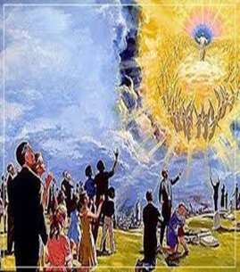
Ley: Desde Moisés a Jesús, el ser humano sólo podría acercarse a Dios a través del cumplimiento de la ley mosaica. Ésta, dada su condición de perfecta, fue imposible de cumplir; en ella se revela el pecado y la maldición del mismo.
Gracia: Del Sinaí, hasta la muerte de Cristo, Sólo al reconocer nuestra incapacidad de obedecer la ley de Dios, (consciencia de pecado), podemos reconocer que es Jesús el único mediador entre Dios y los seres humanos “porque no hay otro nombre debajo del cielo en quien podamos ser salvos”.
Reino Milenial: Desde la muerte de Cristo, hasta la 2VC, Al fin de los tiempos surgirá un período de 1000 años en los cuales Jesús reinará en la tierra. Será una época de esplendor sin precedentes. Al finalizar este tiempo, Satanás será liberado con el objetivo de probar por última vez la fe del ser humano. Tras este período se acabará el tiempo y surgirá una nueva tierra y un cielo nuevo, ya que todo lo conocido será destruido. (Fuente Wikipedia.org) Esto es lo que enseñan otras corrientes religiosas.

Slide 9
Ahora debemos volver al principio que el Señor Jesús enseño en Juan 14:6.
“Yo Soy el Camino, la Verdad y la Vida; nadie va al Padre sino a través de Mí”
Debemos analizar esta declaración del Señor Jesús:
Yo Soy el Camino:
“Estas palabras nos llevan a recordar la declaración que hizo el Señor en Éxodo 3:14, “YO SOY”.
Esta declaración está repetidas veces en la Biblia, Jesús la usó varias veces para referirse a su Divinidad, y a su Potestad que ha tenido desde siempre, es decir, Jesús refiere las mismas palabras del Antiguo Testamento referente al Padre y a Él mismo como Dios. (Véase Juan 10:11, Juan 10:30, Juan 8:58, Juan 5:39, 45-47).

Slide 10
La Verdad y la Vida:
En la Escritura Jesús declaró (1), “Santifícalos en tu Verdad, tu Palabra es la Verdad”; así mismo Juan capítulo 1:14, nos deja claro que Jesús es la Palabra de Dios que se hizo Carne. (2), Jesús dijo: “Conoceréis la Verdad y la Verdad os hará libres” Juan 8:31-32, “Esta es la Vida Eterna, que te conozcan a Ti el único Dios verdadero, y a Jesucristo, a quien tu enviaste” Juan 17:3.
Lo que quiere decir que conocer a Jesús, es conocer la Palabra de Dios, conocer a Jesús es conocer al Padre y de esta manera sabremos que lo que Dios declaró en el Antiguo Testamento no es nada diferente a las declaraciones del Nuevo Testamento, pues todo lo que escribió Moisés es referente a Jesús, al Antiguo Testamento, esto incluye la Ley de Dios.
Nadie va al Padre, sino a través de Mí:
Si tenemos en cuenta la palabra “Nadie” quiere decir que ninguna persona, sea Israelita o gentil, puede ir al Padre enseñó que a través de Jesús se podía llegar al Padre, que el plan de Salvación ha sido el mismo y no ha cambiado. Pues Moisés todo lo que escribió fue acerca de Jesús.

Slide 11

En este corto análisis, vamos a ver con la Biblia, si cada dispensación es correcta o no.
La inocencia.
Debemos tener en cuenta que antes del pecado ya existía la Ley, pues en el mandato de no comer del árbol se mantenía el principio de la obediencia a Dios por amor y por ende el principio que rige Los 10 mandamientos.
Ambos fallaron, pero fallaron por escuchar a la serpiente que les dejó claro que no deberían obedecer para ser conocedores del bien y del mal y además que podían ser Dios, es decir, el principio de la desobediencia radica en creer que la Ley de Dios es imperfecta y debe ser cambiada. Génesis 3.

Slide 12
Los diez mandamientos estaban Implícitos en la orden,… “no comerás”
Dios se reservo ese árbol, para Él. (Ver Ge.2:16,17).
  1). Eva, colocó a Satanás en el lugar que le correspondía A Dios. Primer lugar. Transgredió el primer mandamiento. (Ver Ex.20:3). Y Adán colocó a Eva, en el lugar que le correspondía a Dios. (ver Ge.3:17).
  2). Eva Codició, lo que no le correspondía, era un bien ajeno. (Ver Ex.20:17).
  3). Eva. Robo, lo que Dios se había reservado para Él. Transgredió el octavo mandamiento. (Ver Ex.20: 15).
Ambos, Adán y Eva, al trasgredir tres mandamientos, estaban transgrediendo los 10 mandamientos. (Ver Santiago 2:10-12). Los diez mandamientos son como una cadena de diez eslabones, al quebrarse uno, la cadena se rompe.

Slide 13
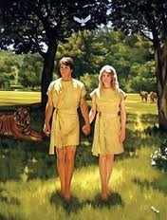
La inocencia más la gracia
Después de la caída debemos analizar muy bien el pasaje de Génesis 3:21 “Y Jehová hizo al hombre y a su esposa túnicas de pieles y los vistió”. Para obtener la piel de un animal este debe morir, si no ¿De dónde sacó Dios la piel del animal?
ES AQUÍ DONDE LA GRACIA SE MANIFIESTA POR PRIMER VES, pues tanto Adán como Eva debían morir por haber desobedecido, por haber pecado; pero Dios los viste con las pieles de un animal, claramente un animal tuvo que morir, ese animal murió por la pareja culpable, es decir se instituye el sistema de sacrificios donde el inocente muere por el culpable. Estos sacrificios apuntaban al Mesías venidero, al “Cordero de Dios que quita el pecado del mundo” Juan 1:29.

Slide 14
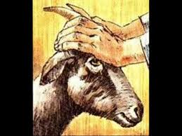
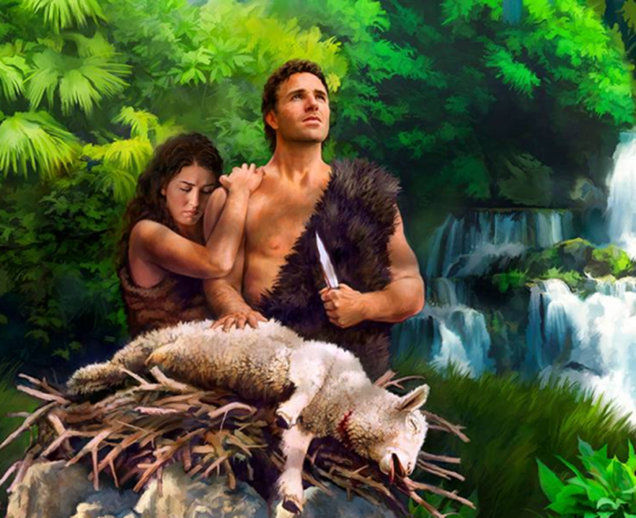
El Cordero es mencionado en toda la Escritura como sacrificio sustitutivo, en el Santuario terrenal, tanto el de Moisés, como el de Salomón, cada pecador debería traer un cordero o animal limpio, poner sobre él las manos y allí confesar sus pecados, luego de eso el animal moría, moría el inocente por el culpable. (Levítico 4)
Dios los vistió:
Después de morir el cordero, Dios los viste con la piel del Cordero inmolado, esto nos lleva a entender que el sacrificio del Cordero les daba seguridad de que su pecado era perdonado y podrían seguir viviendo.

Slide 15
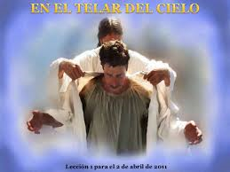
Repitiendo que Jesús es el Cordero de Dios que quita el pecado del mundo y sólo a través de Él podemos ser salvos y sólo a través de Él nuestros pecados son perdonados, las vestiduras de pieles reflejan las vestiduras de Justicia que solo Cristo nos da.
Así Adán y Eva entendieron que esas ropas que Dios les dio, eran solo un símbolo de lo que el Mesías vendría a hacer, y que sólo por Él se nos dan las vestiduras de Justicia que nos aseguran la Salvación, claro está que esto va sujeto a la obediencia a la Ley de Dios, pues como lo dice 1 Juan 3:4 “El pecado es la transgresión de la Ley”.
Conclusión: La primera muestra del plan de Salvación a través de Jesús, tipificado en la muerte del cordero y las pieles, MUESTRAN QUE DESDE EL PRINCIPIO EL PLAN DE SALVACIÓN SIEMPRE FUE POR GRACIA y que sólo a través del Mesías podemos ser perdonados y llevados al Padre.

Slide 16
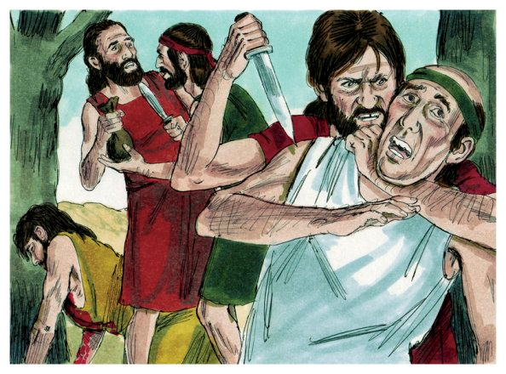
La Conciencia:
Según esta dispensación “el ser humano tuvo la posibilidad de controlar libremente sus decisiones sobre la base de lo que su consciencia le indicaba.”
Lo cual es falso, porque una persona que no teme a Dios, piensa que lo que está haciendo bien, - en el mundo hay dos corrientes, los hijos de Dios, y las hijas de los hombres- (Ge,6: 1). Desde Génesis hasta Apocalipsis, se nos muestra que la obediencia es determinante para mantenernos en la Gracia, el Favor y el Amor de Dios, según lo indican estos textos del AT: Génesis 2:16,17; Génesis 6:8-22; Génesis 26:5; Génesis 39:9; Éxodo 16:16; Génesis 16:28; etc. etc. , lo importante es ver que el principio está en la obediencia.
Textos del NT: (Juan 14:15; Juan 15:4, 10. Hechos 5:29; Romanos 13:10; 1 Corintios 7:19; Hebreos 11:8; 1 Juan 2:3-4; 1 Juan 5:2-3, Apocalipsis 12:17, Apocalipsis 14:12).

Slide 17
Es Dios quien determina que es lo bueno y que es lo malo, y no el hombre. Desde siempre Dios ha dado el libre albedrío, o la libre elección, pero la conciencia del hombre debe estar basada en la Palabra de Dios, debe estar basada en la Ley de Dios, y no sobre lo que su conciencia dicta.
Precisamente eso es lo que satanás quiere y se lo dijo a Eva: “sino que sabe Dios que el día que comáis de él, serán abiertos vuestros ojos, y seréis como Dios, sabiendo el bien y el mal.” Génesis 3:5.
Satanás dice que no necesitamos a Dios para saber que es bueno o malo, llevándonos a que olvidemos los Mandamientos de Dios y que nosotros mismos definamos lo que es bueno y malo. Por eso el mundo antediluviano cayó en la degradación, por creer que podían llevar una vida “libre” de las leyes de Dios.

Slide 18
CONSECUENCIAS DE DARLE LA ESPALDA A DIOS
“ Mi pueblo fue talado, porque le faltó sabiduría. Porque tú desechaste la sabiduría, [yo] te echaré del sacerdocio; y [pues que] olvidaste la ley de tu Dios, también yo me olvidaré de tus hijos”.
Oseas 4:6.
Note que Escritura Sagrada menciona a los “sacerdotes”, como los responsables de esa situación, ellos eran los que debían de enseñar al pueblo a obedecer la Ley de Dios.
Y en este tiempo son los pastores, los que ignoran la Ley de Dios, y al desobedecer la observancia del sábado, están desobedeciendo todos los diez mandamiento. (Ver Sant.2:10-12).

Slide 19
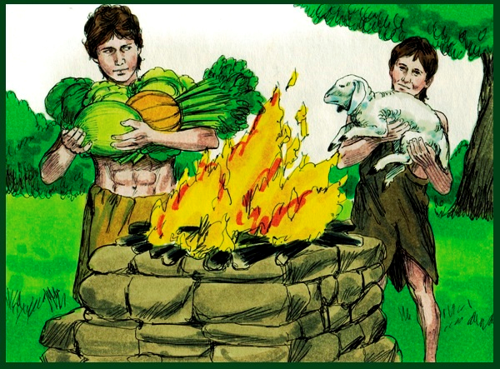
Otro ejemplo Caín y Abel:
Génesis 4 nos muestran las ofrendas de Caín y Abel, Abel ofreció de los primogénitos de su rebaño, mientras que Caín ofreció lo mejor de la Tierra, Aunque la intención de Caín es buena, no fue lo que Dios ordenó.
Abel sabía muy bien el significado del símbolo de los corderos y siguiendo el Mandato de Dios establecido en (Génesis 3:21) ofreció los primogénitos, un símbolo del Mesías.

Slide 20
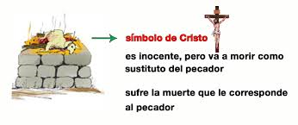
Muchos piensan que la ofrenda de Caín no fue aceptada por su mal carácter, pero no es así, si desde el principio el cordero simbolizaba a Jesús, y los sacrificios u ofrendas era para perdón de los pecado
¿Tiene algo que ver ofrecer como holocausto frutos de la Tierra?
Los frutos no simbolizaban a Cristo, por eso la ofrenda de Caín no fue aceptada, Caín, dejándose llevar por lo que él creía en su conciencia, que estaba bien, terminó por pecar y ofrendar lo que al él bien le pareció, adorar como su conciencia se lo dictaba. Es decir, despreció el Camino, la Verdad y la Vida. A Cristo, su Salvador.

Slide 21
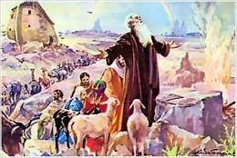
¿Por qué fue salvo Noé?
Hebreos 11:7, nos deja muy en claro que fue salvo por Gracia, fue heredero de la Justicia (La Justicia de Cristo). Es decir creyó y fue Salvo por creer en Cristo, Gen.6:8. Lo mismo que declara Marcos 16:16. Lo que indica que el mundo antediluviano no creyó en Cristo, no se arrepintió de sus pecados (1 Juan 3:4), y se condenaron por su mal actuar, faltos de fe.
Más adelante, después del diluvio, en Génesis 8:20, vemos que Noé hizo un altar y sacrificó animales limpios, Noé tenía bien claro lo que simbolizaba ese sacrificio, el Mesías venidero.

Slide 22
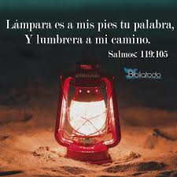

Noé sabía muy bien quien es el Camino, La Verdad y la Vida. Cristo!
Conclusión: La conciencia del hombre debe estar basada sobre la Palabra y la Ley de Dios, si esta se olvida o se deja de lado, el hombre tiende a pecar. Noé conocía que sólo a través de la fe en el Mesías podía ser salvo él y los de su casa.
Lámpara es a mis pies tu Palabra y una Lumbrera en mi Camino”. (Sal.119:105). “Dichoso el hombre que no sigue el consejo del impío, ni en el camino del errado se detiene, ni en la reunión de los malvados toma asiento. Sino que en la Ley de Dios se deleita, “y medita en ella de día y de noche” (Sal.1:1,2).

Slide 23
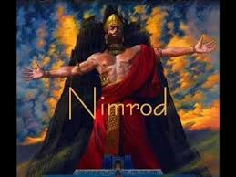
Gobierno humano:
Enseñan que Dios encomendó a los gobiernos el administrar justicia y moral.”
Esto no es cierto. El deseo de tener un gobierno “humano”, como lo tenían las demás “naciones”, fue una exigencia de los “ancianos de Israel”, lo cual era apostasía.
Lo sabemos por las palabra de Dios registradas en 1 Sam.8: 4-7. “todos los ancianos de Israel se juntaron, y vinieron a Samuel en Ramá, 5 y le dijeron: He aquí tú has envejecido, y tus hijos no van por tus caminos; por tanto, constitúyenos ahora [un] rey que nos juzgue, como [tienen] todos los gentiles. 6 Y descontentó a Samuel esta palabra que dijeron: Danos rey que nos juzgue. Y Samuel oró al SEÑOR. 7 Y dijo el SEÑOR a Samuel: Oye la voz del pueblo en todo lo que te dijeren; porque no te han desechado a ti, sino a mí me han desechado, para que no reine sobre ellos”.

Slide 24
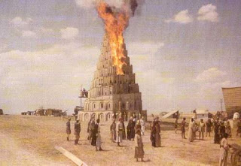
Aquí vemos que nunca fue el plan de Dios tener gobernantes humanos, fue el pueblo que pidió un rey, como las naciones paganas lo tenían. El pueblo de Israel no quería que Dios gobernara sobre ellos, ellos querían DEMOCRACIA y no TEOCRACIA. Querían apartar a Dios para no obedecerle, los resultados fueron nefastos-
1). Dios confundió sus lenguas, (Ver Ge.11:5-9).
2). 2 veces Jerusalén fue destruida.
3). En los libros de Crónicas, Jeremías, Isaías, Ezequiel y Lamentaciones se deja ver que esto sucedió porque el pueblo olvidó al Mesías y la Ley de Dios. No le creían a Dios: (Ver Ge.9:15; CBA. Ge.11:4). Una ciudadela tal los protegería contra ataques y los capacitaría para escapar de otro diluvio.

Slide 25
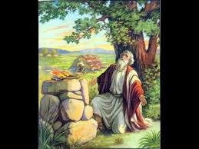
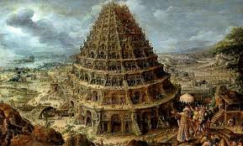
1), El construir una ciudad, era seguir el propósito de Caín, primer constructor de una ciudad, quien no quiso obedecer a Dios, contrario a su voluntad, las ciudades son concentraciones del vicio y la desocupación humana, fruto de la obra de Satanás, enemigo de Dios.
2), Gen.11:1-4, Ninrod, y los constructores de la ciudad, no mencionan en sus planes, el construir un altar a Jehová, como si lo menciona Abrahán, quien cuando se trasladaba de un lugar, dejaba el altar como testimonio de su fe, y construía otro, al lado de su tienda. Lo que indica que los constructores de Babel habían abandonado su fe en Dios.
En sus planes solo estaba “Hagámonos un nombre”.
Hacerse famosos. Menos tener a Dios entre ellos.

Slide 26
La única guía segura para el hombre siempre fue la Palabra de Dios.
  Vamos a ver en que creía Abraham:
  Génesis 12:8, “De allí pasó a un monte al oriente de Bet-el, y plantó su tienda entre Bet-el al occidente y Hai al oriente; edificó en ese lugar un altar a Jehová, e invocó el nombre de Jehová”.
  Génesis 13:4. “al lugar del altar que antes había edificado; e invocó allí Abram el nombre de Jehová”.
  Génesis 13:18. “Así pues, Abram levantó su tienda, se fue y habitó en el encinar de Mamre, que está en Hebrón, donde edificó un altar a Jehová”.
  Génesis 15:6. “Abram creyó a Jehová y le fue contado por justicia”.
  Romanos 4:3. “pues ¿qué dice la Escritura?: "Creyó Abraham a Dios y le fue contado por justicia”.
Es muy claro en lo que Él creía, los sacrificios en el Altar que simbolizaban a Cristo, creyó y le fue contada por Justicia (la Justicia de Cristo) Abraham fue salvo por la misma fe y gracia de Adán y Eva, la misma de Abel, la misma de Noé. Abraham obedeció lo mismo que obedecieron los nombrados anteriormente, porque creyeron y amaban a Dios.

Slide 27
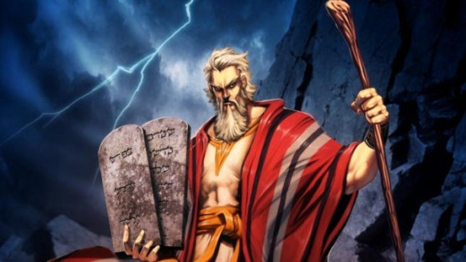
Quinta “dispensación”, La Ley:
Otro error de estas corrientes cristianas, ellos dicen: “Desde Moisés a Jesús, el ser humano sólo podría acercarse a Dios a través del cumplimiento de la ley mosaica. Ésta, dada su condición de perfecta, fue imposible de cumplir; en ella se revela el pecado y la maldición del mismo.”
Pero ya hemos visto que desde la caída del hombre la única forma de acercarse a Dios fue a través del sistema de sacrificios, que simbolizan al Cordero de Dios que quita el pecado del mundo, a saber, Jesús, y no a través de la ley.
“Toda buena dádiva y todo don perfecto desciende de lo alto, del Padre de las luces, en el cual no hay mudanza, ni sombra de variación.” Santiago 1:17

Slide 28
“Porque yo, el SEÑOR, no cambio; por eso vosotros, oh hijos de Jacob, no habéis sido consumidos.” Malaquías 3:6
“El consejo del SEÑOR permanece para siempre, los designios de su corazón de generación en generación.” Salmo 33:11.
“con la esperanza de vida eterna, la cual Dios, que no miente, prometió desde los tiempos eternos,” Tito 1:2
“No olvidaré mi pacto ni mudaré lo que ha salido de mis labios”. Sal.89:34. La salvación en el A.T. era a través de la fe en Cristo, lo mismo que enseña el N.T. Hoy. Hech. 4:12: “Y en ningún otro hay salvación; porque no hay otro nombre bajo el cielo, dado a los hombres, en que podamos ser salvos”.

Slide 29
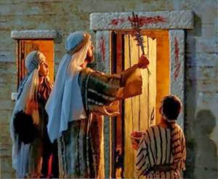
¿La promesa acaso ha cambiado?
Moisés y Cristo: Moisés tenía muy claro en quien creía, si miramos bien Éxodo 12, vamos a ver que por Mandato de Dios, Moisés debía enseñar al pueblo acerca del sacrificio del Cordero Pascual que apuntaba a Cristo.
La señal de liberación del pueblo de Dios de mano de los Egipcios fue la sangre del Cordero puesta en el dintel de la puerta, Éxodo 12:13. Así mismo era la señal para que ninguna de la plaga final no tocara a aquellos que sacrificaran al Cordero. Cuando ellos entendieron lo que significaba, los que creyeron fueron salvos por gracia que representaba la sangre, y según las Escrituras, muchos egipcios se unieron. Por lo tanto el unoco Camino para ir al Padre es Cristo, nada más.

Slide 30
Veamos estos textos del AT, como del NT, para ver si la “Ley de Moisés” provino de él mismo o de Dios.
“Porque si creyeseis a Moisés, me creeríais a mí, porque de mí escribió él. Pero si no creéis a sus escritos, ¿cómo creeréis a mis palabras?” Juan 5:46-4.
“Dios habló todas estas palabras” Éxodo 20:1, refiriéndose a los 10 mandamientos.
“Vosotros mismos habéis visto lo que hablé desde lo alto del Cielo” Éxodo 20:22. -Los 10 mandamientos.
“Y dio a Moisés, cuando acabó de hablar con él en el monte de Sinaí, dos tablas del testimonio, tablas de piedra escritas con el dedo de Dios.” Éxodo 31:18. Los 10 Mandamientos.
“Altar de tierra harás para mí, y sacrificarás sobre él tus holocaustos y tus ofrendas de paz, tus ovejas y tus vacas; en todo lugar donde yo hiciere que esté la memoria de mi nombre, vendré a ti y te bendeciré.” Éxodo 20:24

Slide 31
“Llamó Jehová a Moisés, y habló con él desde el tabernáculo de reunión, diciendo: Habla a los hijos de Israel y diles: Cuando alguno de entre vosotros ofrece ofrenda a Jehová, de ganado vacuno u ovejuno haréis vuestra ofrenda.” Levítico 1:1-2
Habló Jehová a Moisés, diciendo: Habla a los hijos de Israel y diles: Cuando alguna persona pecare por yerro en alguno de los mandamientos de Jehová sobre cosas que no se han de hacer, e hiciere alguna de ellas; si el sacerdote ungido pecare según el pecado del pueblo, ofrecerá a Jehová, por su pecado que habrá cometido, un becerro sin defecto para expiación.” Levítico 4:1-3
“Podemos seguir citando todos los textos del libro de Levítico, si ustedes se fijan y lo leen en sus Biblias, hay una declaración repetida en cada capítulo: “Habló Jehova a Moisés”, cada cosa que Moisés habló fue ordenada por Dios “Esto es lo que ha ordenado Jehová” (Levítico 17:2).

Slide 32
Todas Las leyes llamadas Mosaicas, no provinieron de él mismo, sino de Dios. En lo referente al sistema de sacrificios, sabemos que los animales allí inmolados eran un símbolo de Jesús y de su muerte por los pecados de todo el mundo. Moisés lo entendía, Aarón y todos los israelitas lo entendían así. Por tanto, Dios no ha cambiado ni el plan de Salvación ni sus Leyes. Porque en “Dios, No hay mudanza ni sombra de variación”. Sant.1:17.
Ahora, si volvemos a Génesis, el Mandato de Dios es perfecto, pero no imposible de obedecer, la Ley de Dios es perfecta y si es posible obedecerla, Jesús lo hizo y así nos enseña a hacerlo también. Se piensa que Jesús vino a abolir los 10 Mandamientos, más él afirmó: “No penséis que he venido a abolir la Ley y los profetas, no he venido a abolir, sino a cumplir” Mateo 5:17.
La desobediencia no es causal de que Dios tenga que cambiar sus normas, es el ser humano quien decide, así como Adán y Eva, decidieron desobedecer, pero eso no implica que Dios tenga que cambiar, pues “Cristo es el mismo, ayer, hoy y por los siglos”, Heb.13:8. La Ley no es imposible de cumplir, es la dureza de nuestro corazón y la obediencia a satanás la que hace que pensemos que la Ley de Dios es imposible de cumplir. (Ver Mat.7:21-23, Heb.12:14; 1 Ped.1:16).

Slide 33
Eso fue precisamente lo que sucedió con Israel, se olvidaron de la Ley de Dios y por eso les vino la destrucción en los años 586 a.C. y el año 70 d.C. En ambas ocasiones rechazaron a Cristo, pues el sistema de sacrificios en el AT, lo convirtieron en juego y sacrificaban animales impuros, también erigieron estatuas, las pusieron dentro del Santuario, tenían otros dioses y terminaron adorando al dios sol (Ver Ezequiel 8).
Lo mismo pasó cuando Jesús vino por primera vez, lo rechazaron, olvidaron la Ley de Dios, habían impuesto una cantidad de leyes para hacer de la Ley de Dios pesada, -SACARON DE LOS ESCRITOS DE MOISÉS 613 LEYES, 248 NEGATIVAS Y 365 POSITIVAS, INVENTAROS 1.521 LEYES PARA OBSERVAR EL SÁBADO- cosa que Dios no había ordenado. Finalmente Jerusalén fue destruida.

Slide 34
Se olvido de la Ley de Dios: (Salmos 106:19-21, Deuteronomio 32:15-20, Oseas 4:6, Salmos 89:30, Jeremías 16:11, Salmos 78:10)
Conclusión: Aunque la Ley de Dios es perfecta, es el hombre quien decide, por su propia elección desobedecer, así pasó al principio, así pasa ahora. Pero el Camino de la Gracia siempre fue el mismo, el sistema de sacrificios simbolizaba a Aquel por quien somos salvos y perdonados.
Gracia: Es la única forma en que somos salvos. Siempre ha sido así. veamos un listado de las personas que fueron salvas por gracia, más la gracia no anula la Ley:

Slide 35

Veamos un listado de las personas que fueron salvas por gracia, y la gracia no anula la Ley:
Adán y Eva: Salvos por gracia Génesis 3:21
Abel: Salvo por gracia Hebreos 11:4
Enoc: Salvo por gracia Hebreos 11:5
Noé y su familia: Salvos por gracia Génesis 6:8-9; Hebreos 11:7
Abraham, Isaac, Jacob: Salvos por gracia Hebreos 11:13
Moisés: salvo por gracia Hebreos 11:23-29
David: salvo por gracia 2 Samuel 12:13

Slide 36
Podemos continuar con el listado, la salvación siempre ha sido por gracia, y siempre lo será. Pero la gracia no anula la obediencia a la Ley de Dios, como lo dice Pablo en Romanos 3:31 (citaremos varias versiones):
“BSA) Entonces, ¿anulamos la ley por la fe? ¡Ni pensarlo! Al contrario: damos a la ley su propio valor.
(DHH) Entonces, ¿con la fe le quitamos el valor a la ley? ¡Claro que no! Más bien afirmamos el valor de la ley.
(NBJ) Entonces ¿por la fe privamos a la ley de su valor? ¡De ningún modo! Más bien, la consolidamos*.
(NBJcat) Entonces ¿por la fe privamos a la ley de su valor? ¡De ningún modo! Más bien, la consolidamos.
(RV1960) ¿Luego por la fe invalidamos la ley? en ninguna manera, sino que confirmamos la ley.

Slide 37
(VIN2011) Entonces, ¿invalidamos la Torah por la fe? ¡de ninguna manera! al contrario, confirmamos la torah.
Tal vez se te vengan varios textos a la cabeza, por la cual te enseñaron a anular los mandamientos de Dios, como por ejemplo: “El fin de la Ley es Cristo” Romanos 10:4
Ahora tenemos que ver cual es la palabra griega usada para la palabra “fin”. Fin viene del griego Telós que significa: meta, propósito. Al investigar la palabra y su significado, vemos que no se trata de que Cristo haya terminado la Ley, sino que la Ley nos lleva a Él. Quien nos limpia de pecado.
Así pasa con la Ley de los sacrificios, nos llevan a Él, así pasa con los 10 Mandamientos, nos llevan a Él, por cuanto fue obediente hasta la muerte y muerte de cruz.

Slide 38
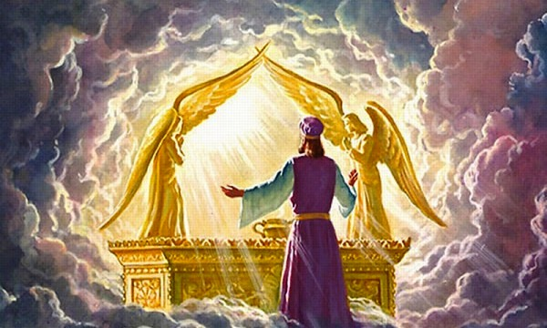
El sistema de Sacerdocio nos lleva a Él, lo tenemos en el libro de Hebreos capítulo 2 hasta el 10, que hablan del Sacerdocio de Cristo, el Sacerdocio levítico era solo una sombra o figura del verdadero sacerdocio.
En otras palabras, toda la Ley ritual, era para llevar al pueblo a ver al Mesías. Pero el pueblo olvidó la pureza de esa Ley, y presentaban animales imperfectos y por ende terminaron por rechazar al Mesías, quien dijo: “Si guardáis mis mandamientos, permaneceréis en mi amor; como también yo he guardado los mandamientos de mi Padre, y permanezco en su amor”. Juan 15:10.

Slide 39
Conclusión:
Desde el principio el Camino de la Salvación ha sido solo uno, Cristo, tanto en el AT, como en el NT.
La desobediencia a las Leyes de Dios fue lo que ocasionó que el pecado entrara en el mundo.
La gracia se manifestó bajo el mismo principio, el inocente muere por el culpable, los sacrificios siempre llevaban al Mesías, por quien somos salvos y perdonados.
No hay caminos diferentes, pues Dios ha determinado un solo Camino, un mismo Camino para que todos seamos salvos. Y ese Camino es Cristo.
MI ORACIÓN ES QUE DIOS TE BENDIGA. Y PREPÁRATE, CRISTO REGRESA PRONTO.
AMEN. ¡VEN, SEÑOR JESÚS!.

